Slide 1

泥土中有一位来访的客人
狄金森
泥土中有一位来访的客人
施影响于各色各样的花
直到她们像成群的胸像
像玻璃制成的那样优雅

Slide 2
他常在黑夜里来临
总在太阳将出之际
结束他闪光的会见
他爱抚，然后离去

Slide 3
但是经他手指触过的生命
他奔跑时落过脚的地方
无论什么样的嘴唇经他一吻
都不再是以往的模样

Slide 4
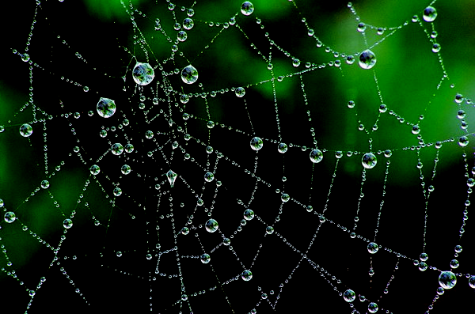
小露珠

Slide 5

准备好纸和笔，按提示写生字。（不用抄原文与拼音）。

Slide 6
每一个黎明都是一首歌，每一只小鸟都在黎明演zòu（ ）出动人的乐曲，每一朵花都
在黎明散发出一gǔ gǔ（ ）xí（ ）人的
清香，每一种zhí（ ）物都在黎明把自己打
扮得漂漂亮亮的，迎接着属于自己的新的一天。
黎明来lín（ ）的时候，草尖上的每一lì（ ）小露珠，都像是透明的zhēn（ ）珠，而小草，就像是一个jùn（ ）俏的小姑娘，在脖子上dài（ ）上了一串美丽的项链，在肩上Pī（ ）上了一块用闪光的宝石装点的围巾。

Slide 7
每一个黎明都是一首歌，每一只小鸟都在黎明演奏出动人的乐曲，每一朵花都在黎明散发出一股股袭人的清香，每一种植物都在黎明把自己打扮得漂漂亮亮的，迎接着属于自己的新的一天。
黎明来临的时候，草尖上的每一粒小露珠，都像是透明的珍珠，而小草，就像是一个俊俏的小姑娘，在脖子上戴上了一串美丽的项链，在肩上披上了一块用闪光的宝石装点的围巾。

Slide 8
夜幕降临了，草叶上、花朵上、禾苗上出现了一颗颗小露珠。小露珠爬呀，滚呀，越来越大，越来越亮，到黎明的时候，已经有黄豆粒那么大了。
小露珠长到黄豆粒那么大，用了多长时间？

Slide 9
“早哇，像钻石那么闪亮的小露珠。”蹦到大荷叶上的小青蛙对小露珠说。
“早哇，像水晶那么透明的小露珠。”爬到草秆上的小蟋蟀对小露珠说。
“早哇，像珍珠那么圆润的小露珠。”落在花朵上的小蝴蝶对小露珠说。
小动物们都喜欢小露珠。

Slide 10
比喻句的学习：
像钻石那么闪亮的小露珠。
像水晶那么透明的小露珠。
像珍珠那么圆润的小露珠。
小露珠和钻石相像的地方是它们都是 的；和水晶相像的地方是它们都是 的；和珍珠相像的地方是它们都是 的。

Slide 11
比喻句的学习：
像钻石那么闪亮的小露珠。
像水晶那么透明的小露珠。
像珍珠那么圆润的小露珠。
小露珠和钻石相像的地方是它们都是 闪亮 的；和水晶相像的地方是它们都是 透明 的；和珍珠相像的地方是它们都是 圆润 的。

Slide 12
“早哇，像钻石那么闪亮的小露珠。”
“早哇，…………的小青蛙。”
“早哇，像水晶那么透明的小露珠。”
“早哇，…………的小蟋蟀。”
“早哇，像珍珠那么圆润的小露珠。”
“早哇，…………的小蝴蝶。”
小动物们都喜欢小露珠。 小露珠也喜欢小动物们。

Slide 13
“早哇，像钻石那么闪亮的小露珠。”蹦到大荷叶上的小青蛙对小露珠说。
“早哇，像青草一样碧绿的小青蛙。”在荷叶上滚来滚去的小露珠对小青蛙说。
“早哇，像水晶那么透明的小露珠。”爬到草秆上的小蟋蟀对小露珠说。
“早哇，像小提琴一样奏出美妙音乐的小蟋蟀。”挂在草秆上的小露珠对小蟋蟀说。
“早哇，像珍珠那么圆润的小露珠。”落在花朵上的小蝴蝶对小露珠说。
“早哇，像飞舞的花朵一样美丽的小蝴蝶。”点缀（zhuì）在花瓣上的小露珠对小蝴蝶说。
小动物们都喜欢小露珠。 小露珠也喜欢小动物们。

Slide 14
一会儿，太阳公公披着云霞，爬上了东山，染红了天空，照亮了大地。霞光中，小露珠光彩熠熠，把所有的植物都装点得格外精神——金黄的向日葵，碧绿的白杨树，紫红的喇叭花，还有数不尽的鲜花嫩草，都像俊俏的小姑娘戴上了美丽的珠宝，显得更加生机勃勃。
谁像“俊俏的小姑娘”？“美丽的珠宝”指的是什么？

Slide 15
① 一会儿，太阳公公披着云霞，爬上了东山，染红了天空，照亮了大地。
② 霞光中，小露珠光彩熠熠，把所有的植物都装点得格外精神——
③ 金黄的向日葵，碧绿的白杨树，紫红的喇叭花，还有数不尽的鲜花嫩草，都像俊俏的小姑娘戴上了美丽的珠宝，显得更加生机勃勃。

Slide 16
一会儿，太阳公公披着云霞，爬上了东山，染红了天空，照亮了大地。霞光中，小露珠光彩熠熠，把所有的植物都装点得格外精神——金黄的向日葵，碧绿的白杨树，紫红的喇叭花，还有数不尽的鲜花嫩草，都像俊俏的小姑娘戴上了美丽的珠宝，显得更加生机勃勃。
小露珠光彩熠熠，它的光彩从哪里来？谁给了小露珠光彩，让它像美丽的珠宝？
想一想，小露珠是什么颜色的？

Slide 17
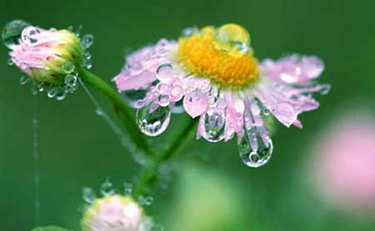
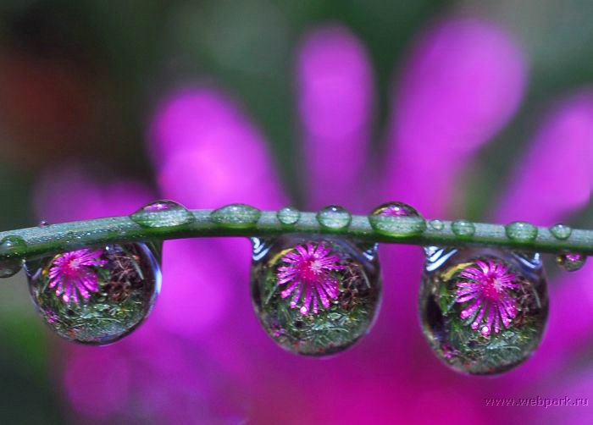
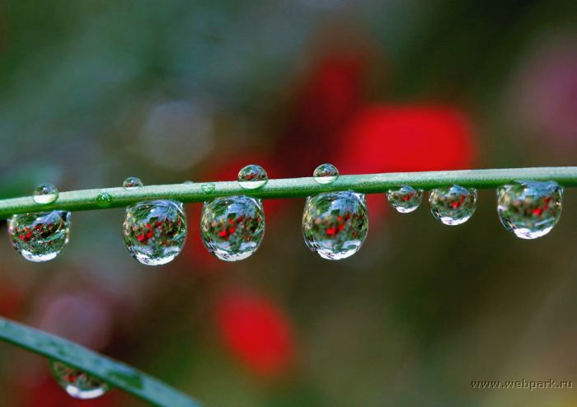
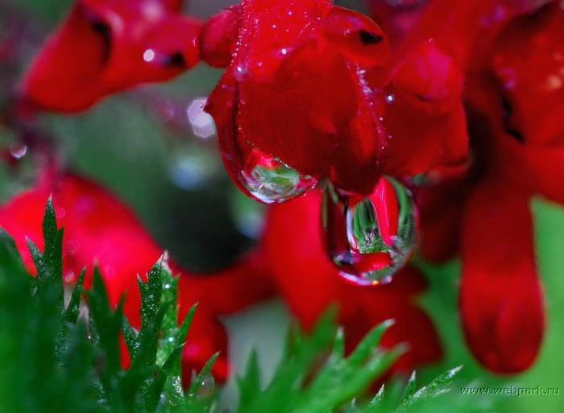

Slide 18
一会儿，太阳公公披着云霞，爬上了东山，染红了天空，照亮了大地。霞光中，小露珠光彩熠熠，把所有的植物都装点得格外精神——金黄的向日葵，碧绿的白杨树，紫红的喇叭花，还有数不尽的鲜花嫩草，都像俊俏的小姑娘戴上了美丽的珠宝，显得更加生机勃勃。

Slide 19
你认为应该用怎样的语气，来朗读课文的最后一节？
小露珠爬着，滚着，笑着。她感到有一股热气袭来。渐渐地，太阳公公散发的热量越来越大，小露珠的身子也越来越轻了。她渐渐地变成了水蒸气，向空中飘去。向日葵向她点头，白杨树向她招手，喇叭花动情地吹奏着乐曲。大家多么想把小露珠留住呀。小露珠向大伙儿一一告别，她笑盈盈地说：“我明天还会来的。”

Slide 20
小露珠爬着，滚着，笑着。
她感到有一股热气袭来。渐渐地，太阳公公散发的热量越来越大，小露珠的身子也越来越轻了。她渐渐地变成了水蒸气，向空中飘去。
向日葵向她点头，白杨树向她招手，喇叭花动情地吹奏着乐曲。大家多么想把小露珠留住呀。
小露珠向大伙儿一一告别，她笑盈盈地说：“我明天还会来的。”
活泼、喜悦
轻缓、惋惜
依依惜别
活泼、豁达

Slide 21
小露珠爬着，滚着，笑着。她感到有一股热气袭来。渐渐地，太阳公公散发的热量越来越大，小露珠的身子也越来越轻了。她渐渐地变成了水蒸气，向空中飘去。向日葵向她点头，白杨树向她招手，喇叭花动情地吹奏着乐曲。大家多么想把小露珠留住呀。小露珠向大伙儿一一告别，她笑盈盈地说：“我明天还会来的。”

Slide 22
朗读课文：
绿色字体女生读，黄色字体男生读。
夜幕降临了，草叶上、花朵上、禾苗上出现了一颗颗小露珠。小露珠爬呀，滚呀，越来越大，越来越亮，到黎明的时候，已经有黄豆粒那么大了。

Slide 23
“早哇，像钻石那么闪亮的小露珠。”蹦到大荷叶上的小青蛙对小露珠说。
“早哇，像青草一样碧绿的小青蛙。”在荷叶上滚来滚去的小露珠对小青蛙说。
“早哇，像水晶那么透明的小露珠。”爬到草秆上的小蟋蟀对小露珠说。
“早哇，像小提琴一样奏出美妙音乐的小蟋蟀。”挂在草秆上的小露珠对小蟋蟀说。
“早哇，像珍珠那么圆润的小露珠。”落在花朵上的小蝴蝶对小露珠说。
“早哇，像飞舞的花朵一样美丽的小蝴蝶。”点缀（zhuì）在花瓣上的小露珠对小蝴蝶说。
小动物们都喜欢小露珠。 小露珠也喜欢小动物们。

Slide 24
一会儿，太阳公公披着云霞，爬上了东山，染红了天空，照亮了大地。
霞光中，小露珠光彩熠熠，把所有的植物都装点得格外精神——
金黄的向日葵，碧绿的白杨树，紫红的喇叭花，还有数不尽的鲜花嫩草，都像俊俏的小姑娘戴上了美丽的珠宝，显得更加生机勃勃。

Slide 25
小露珠爬着，滚着，笑着。
她感到有一股热气袭来。渐渐地，太阳公公散发的热量越来越大，小露珠的身子也越来越轻了。她渐渐地变成了水蒸气，向空中飘去。
向日葵向她点头，白杨树向她招手，喇叭花动情地吹奏着乐曲。大家多么想把小露珠留住呀。
小露珠向大伙儿一一告别，她笑盈盈地说：“我明天还会来的。”

Slide 26
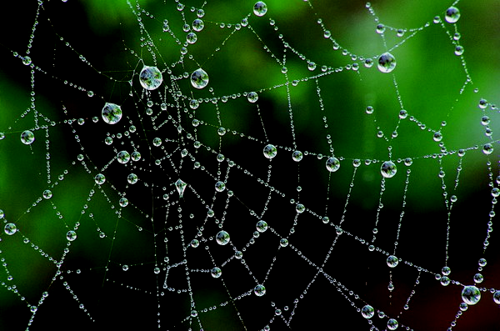
同学们，再见！我还会来的！

